Slide 1
Territorio e Società (LE225) Corso di Studio LE07 – Lettere antiche e moderne, arti, comunicazione
a.a. 2021-2022

Slide 2
Composizione della popolazione e suoi cambiamenti
Ogni popolazione ha una propria composizione, data dalle caratteristiche dei gruppi che la compongono.
L’analisi dei vari elementi fornisce strumenti per ragionare sugli sviluppi futuri della società
Tra i principali:
Piramide dell’età
Indice di dipendenza
Tasso di crescita naturale
Modello di transizione demografica

Slide 3
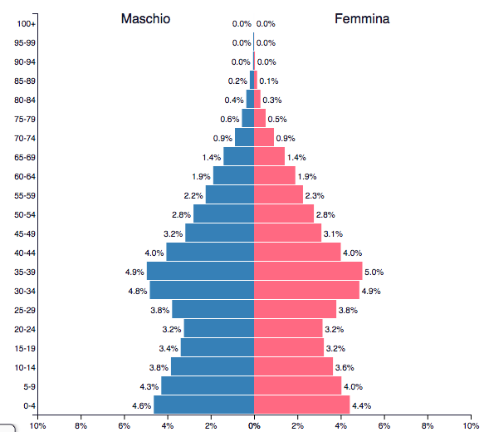
Composizione della popolazione e suoi cambiamenti
Piramide dell’età: istogramma che rappresenta la composizione di una popolazione divisa per classi età e per genere
Di solito classi di età di 5 anni e si riferisce ai residenti (dati disponibili)
La sua rappresentazione grafica consente di distinguere fra
popolazioni a forte crescita
a crescita lenta
in declino
iran

Slide 4
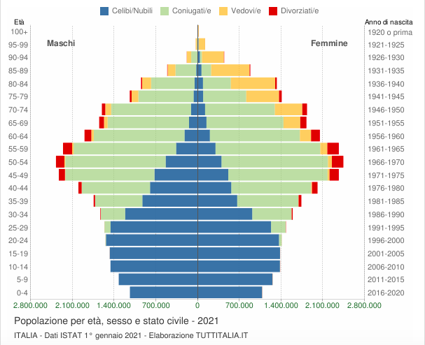
L’Italia è un paese in declino demografico

Slide 5
Composizione della popolazione e suoi cambiamenti
Indice di dipendenza: rapporto fra la popolazione in età lavorativa e quella di età inferiore a 15 anni o superiore a 65 anni (dipendenti), ovvero quelli fuori dal mondo del lavoro (che dipendono dal lavoro altrui)
Consente di aver chiaro quale è il futuro della comunità cui si riferisce, quali sono le strutture necessarie
L’indice di dipendenza si calcola dividendo il numero delle persone con meno di 15 anni o più di 65 per quello di chi è in età lavorativa e moltiplicando il risultato per 100 (più ci si avvicina a 100, maggiore è l’indice di dipendenza)
Un indice di dipendenza di 100 indica che il numero dei lavoratori e quello delle persone con meno di 15 e più di 65 sono uguali
Media UE: 29,9; Italia 34,8 (anno 2018)

Slide 6
Il rapporto di dipendenza dell’Ue per la vecchiaia dovrebbe essere del 57% nel 2100, quasi il doppio di quello del 2019 (31%). Ciò significa che ci saranno meno di due persone in età lavorativa per ogni persona di età pari o superiore a 65 anni.
Entro il 2100, in tutti gli Stati membri dell’UE, si prevede che la Polonia avrà il rapporto di dipendenza degli anziani il più alto in Polonia (63%), seguito da Italia, Malta e Finlandia (tutto il 62%) e Croazia (61%).

Slide 7
Indice vecchiaia Italia 2009 = 182
Rapporto fra la popolazione minore di 14 anni e quella maggiore di 65
Nel 2021 l'indice di vecchiaia per il Friuli Venezia Giulia dice che ci sono 227,1 anziani ogni 100 giovani.
Indice Italia = 100

Slide 8
https://www.istat.it/it/files/2019/01/evoluzione-demografica-1861-2018-testo.pdf

Slide 9
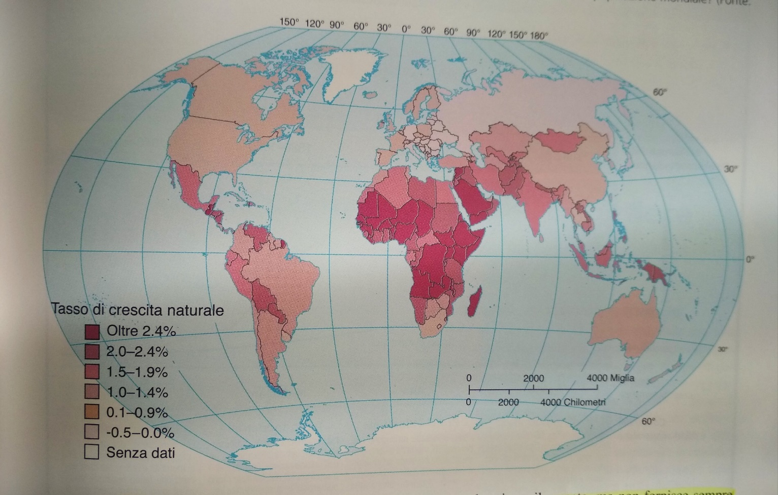
Composizione della popolazione e suoi cambiamenti
Tasso di crescita naturale: percentuale annua di crescita di una popolazione, senza considerare i flussi migratori. Cioè quando i nati sono superiori ai morti
Positivo nel mondo, ma differenziato nelle sue parti
Italia: -3,2 per mille (2018)
Unione Europea: 0,8 per mille

Slide 11
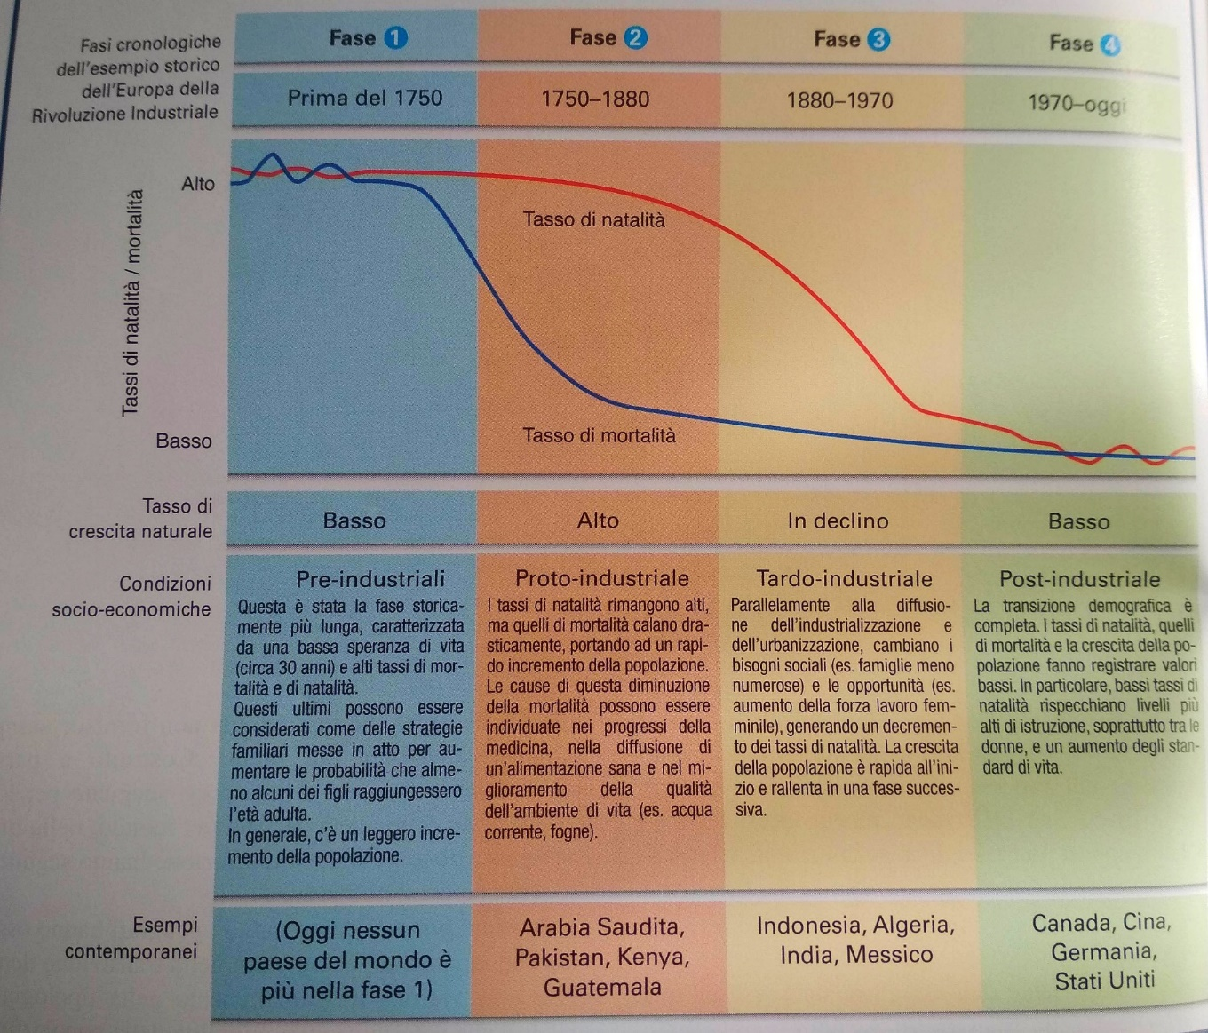
Composizione della popolazione e suoi cambiamenti
Transizione demografica: passaggio di un paese, nel corso del tempo, da tassi di natalità e mortalità elevati a valori molto inferiori
Produce modelli il cui studio evidenza i processi di sviluppo e le sue motivazioni, ma non considera le migrazioni (ed è europacentrica)
Le transizioni demografiche implicano diversa modalità di morte (es.:da malattie infettive a malattie croniche)

Slide 12
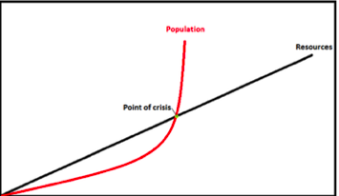
Capacità di carico di un territorio
Ecologia della popolazione: studio del rapporto fra il numero degli abitanti e le condizioni ambientali di un territorio
Teoria malthusiana (1798): risorse alimentari crescono in modo aritmetico, la popolazione cresce in maniera esponenziale. Superata la soglia di sostenibilità – punto di crisi - intervengono ostacoli repressivi (epidemie, carestie) che riducono la popolazione e la riportano al di sotto della soglia. Per evitarlo la società dovrebbe frapporre ostacoli preventivi, di diverso tipo (matrimoni tardivi, astinenza sessuale…).
→Capacità di carico (neomalthusiani, XX secolo)
Non considera il mercato, ma soltanto l’ambiente come fattore di produzione delle risorse alimentari, né le capacità dello stato di intervenire, né le possibili innovazioni tecniche e tecnologiche

Slide 13
Capacità di carico di un territorio
Insicurezza alimentare come elemento determinante nell’andamento della popolazione: impossibilità fisica o economica di accedere al cibo per povertà, sovrappopolazione, guerre, conflitti, scarsità di risorse, degrado ambientale o disastri naturali. (Miseria…)
Nel 2015 1 abitante su 10 del mondo viveva con un reddito inferiore a 1,9 $ (1,75 euro) al giorno
Fame, malnutrizione e denutrizione dipendono da:
Presenza di agricoltura di sussistenza insufficiente
Povertà diffusa in ambiente urbano
Presenza di guerre e carestie (coinvolge almeno 40 milioni di persone)

Slide 14
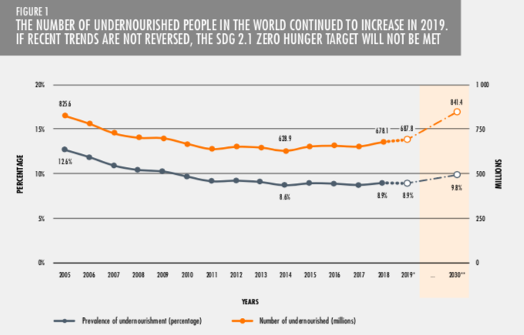
Unicef (2020): «quasi 690 milioni di abitanti del pianeta hanno sofferto la fame […] circa 2 miliardi, nel mondo, le persone che affrontano livelli moderati o gravi di insicurezza alimentare»
Fonte: The State of Food Security and Nutrition in the World",
http://www.fao.org/3/ca9692en/CA9692EN.pdf

Slide 15
Migrazioni
Mobilità spaziale
Migrazioni: spostamento permanente o di lungo termine di un gruppo di persone o di un individuo dal proprio luogo d’origine a un altro luogo
Circolazione di persone: spostamento temporaneo, spesso ciclico, di un gruppo di persone o di un individuo dal proprio luogo d’origine a un altro luogo. Comprende le migrazioni temporanee e i movimenti pendolari
Ogni migrazione prevede una emigrazione e una immigrazione
Saldo migratorio netto: la differenza fra immigrati e emigrati
Equazione demografica: crescita naturale della popolazione + saldo migratorio (in un determinato arco di tempo)

Slide 16
Dati Italia
 | Saldo migratorio italiani | Saldo migratorio stranieri | Saldo migratorio | nati | morti | Saldo naturale
2018 | -69.908 | 245.272 | 175.364 | 439.747 | 633.218 | -193.386
2019 | -53.389 | 205.034 | 151.645 | 420.170 | 634.432 | -214.262
2020 | -53.813 | 207.086 | 153273 | 404.104 | 746.146 | -342.042
2021 | -65.190 | 152.832 | 87642 | 404.892 | 740.317 | -335.425
Popolazione
2018: 59.816.673
2019 : 59.641.488
2020 : 59.236.213
1 gennaio
2022: 58.983.122

Slide 18
Migrazioni
Possono essere forzate o volontarie
Forzate: quando una persona o un potere o altro costringono una o più persone a cambiare luogo di residenza contro la loro volontà (nativi d’America, schiavi dall’Africa, balcanici dalla Germania)
Volontarie: trasferimenti di lunga durata o permanenti a seguito di scelte personali, anche se quasi obbligatorie (da paesi poveri a paesi ricchi, da campagna a città)
Le cause/motivazioni sono molteplici, ma esistono fattori di spinta (push factors) e fattori di attrazione (pull factors) legati alle difficoltà presenti nel luogo d’origine e alle conoscenze delle condizioni dello spostamento (viaggio e arrivo)
Informazioni
Percezione delle conoscenze
Però utile distinguere fra spostamenti per povertà/insicurezza e ricerca di migliori condizioni (es. cervelli in fuga)

